Slide 1
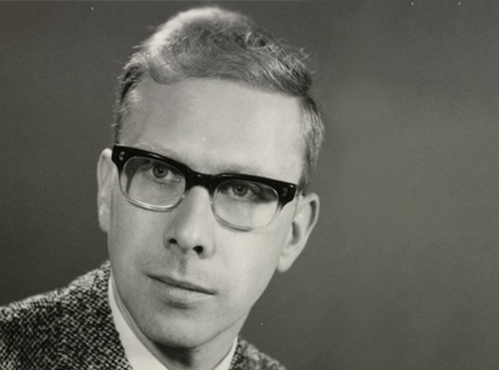

Slide 2
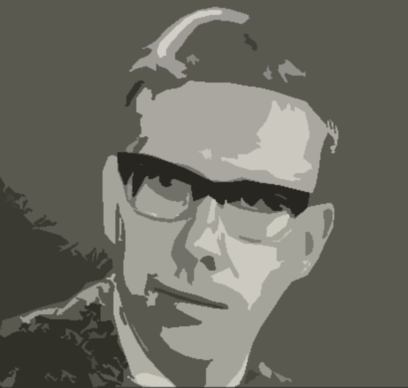

Slide 3

Kwirth

Slide 4


